Slide 1
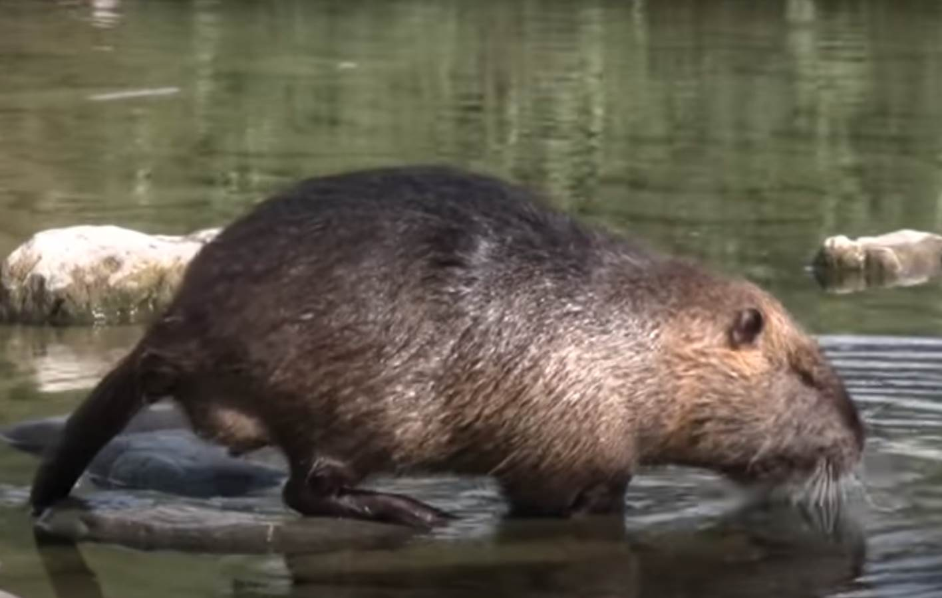
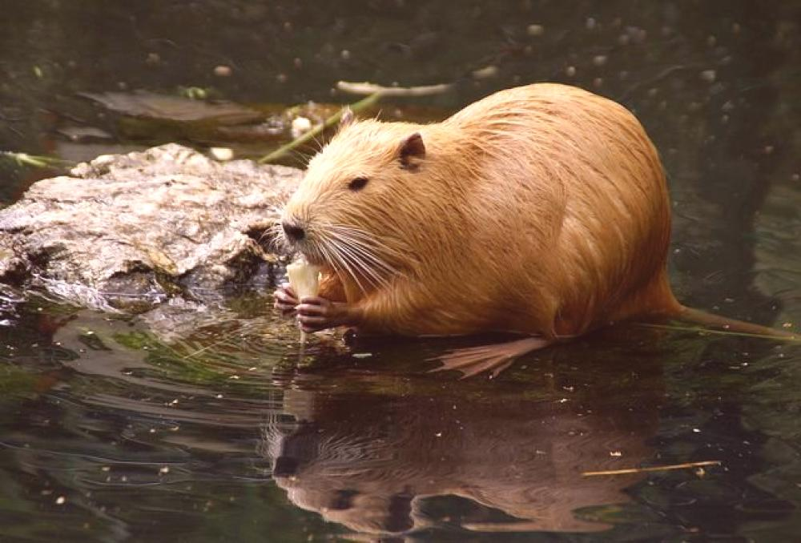
Nutrija

Slide 2
Nutrija (Myocastor coypus) je vrsta glodara iz porodice Echimyidae.
Vrsta je prvi put opisana 1792. godine.
Naziv „nutrija“ na španskom jeziku znači vidra.
Poreklo: Južna Amerika.
Stanište: Argentina, Bolivija, Brazil, Paragvaj, Urugvaj, Čile.
Staništa u Srbiji: Podunavlje (Srem i Banat), ušće Velike Morave, Mlave i Peka u Dunav, i sporadično pored Tise.
Invazivna vrsta i vektor zaraznih bolesti (leptospiroze, salmoneloze, botulizma, pasteroloze).

Slide 3
Anatomija nutrije
Nutrije su najkrupniji glodari na svetu.
Dužina tela: 35-65 cm; dužina repa 25-45 cm.
Masa odrasle jedinke se kreće od 4-9 kg (14kg).
Težina ženke je za 10-15% manja nego mužjaka istog uzrasta.
Telo je zdepasto, cilindrično sa tipičnim „pacovskim“ repom, obraslim retkim dlakama i rožnim pločicama.
Glava velika, vrat kratak, usne su obrasle dlakama.
Karakteristični veliki sekutići za glodanje (2+2), narandžasto-žute boje, stalno se troše, a u slučaju loma ponovo rastu. Potpuno se razviju sa 6 meseci.

Slide 4
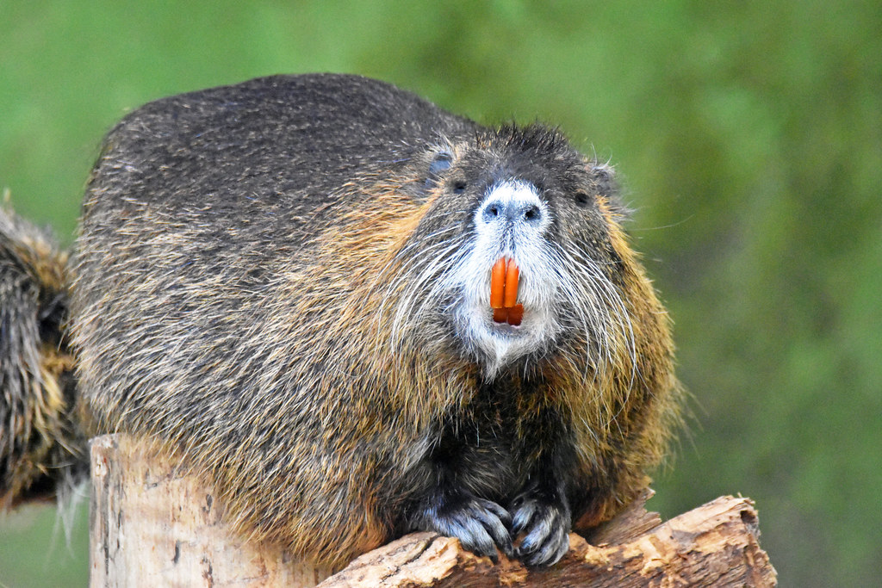
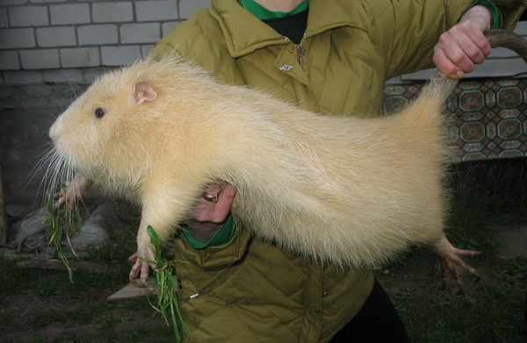

Slide 5
Zadnje noge su jake, sa po 5 prstiju i kožicom razapetom između njih koja služi za plivanje.
Prednje noge služe za hvatanje hrane i pridržavanje dok jedu.
Ženka ima dvorogu matericu.
Mlečna žlezda – sise se nalaze na bočnoj strani.
Većinom ima 4 para sisa, sa svake strane po 4.
Mužjak nema mošnice, testisi su smešteni u trbušnoj duplji.
Kostur je relativno slab izuzev glave koja je masivna.
Kičma ima 56 pršljenova.
Dužina creva je 15 puta veća od njene telesne dužine (posebno značajno jer je nutrija biljojed). Relativno veliko slepo crevo.

Slide 6
U uglovima usana i pored analnog otvora su lojne žlezde.
Lojni sekret nutrije razmazuju po dlaci radi zaštite od kvašenja.
Nutrije nemaju znojne žlezde.
Usna šupljina je podeljena na dva dela (spoljni za žvakanje a unutrašnji za mlevenje hrane).
Prilikom plivanja ili glodanja pod vodom, kožna pregrada zatvara unutrašnji deo usne šupljine pa voda ne može da prodre u nju.
Razvijena su čula mirisa, sluha i dodira. Vid joj je slab (dobro vidi u daljinu, loše izbliza).
Boja dlačnog pokrivača se nasleđuje.
Divlje nutrije imaju pahuljaste dlake sivkasto-tamnosmeđe boje, a pokrovna bronzano-smeđa sa sivim vrhovima. Javljaju se i mutacije od bele, zlatne do crne boje.

Slide 7
Stanište
Semiakvičan glodar.
Naseljava reke, potoke, jezera, zabarena područja i bare sa razvijenom priobalnom vegetacijom.
Svoja skloništa, sa tunelima prečnika 20 cm, kopa u obalu, dok je sam ulaz u vodi.
Kada nivo vode opadne, nutrija produbljuje svoje kanale i pravi novi otvor ispod vode.
Dobri su plivači i žive u malim kolonijama pored vode.
Pare se nekoliko puta godišnje, a ženke okote u proseku 6 mladunaca, ređe više, sa već obraslom dlakom i otvorenim očima.

Slide 8
Mladunci su sposobni da plivaju sa 3-5 dana, apolnu zrelost dostižu sa 4-6 meseci starosti.
Životni vek nutrije je 3, retko 4 godine, u kavezima 6-8 godina.
Noćna je životinja (aktivna u sumrak i zoru).
Hrani se isključivo vodenim biljkama, semenjem žitarica i korenjem.
Postoje podaci da u svoju ishranu uključuju i dagnje, kao i da praktikuju koprofagiju.

Slide 9
Uzgoj
Imajući u vidu da nutrije provode veliki deo života u vodi, na uzgajalištima je potrebno obezbediti dovoljno vode za kupanje.
Načini gajenja:
Smeštaj u slobodi,
Smeštaj u poluslobodi,
Grupno držanje u ograničenom prostoru,
Gajenje u oborima,
Gajenje u izdignutim kavezima sa vodom za kupanje,
Gajenje u izdignutim kavezima bez vode za kupanje.

Slide 10
Uzgoj u slobodi
Prednosti: životinje se same staraju o pripremi skrovišta i hrane.
Mane: odsutnost kontrole razmnožavanja i sprovođenja selekcije životinja.
Smeštaj u poluslobodi
Sprovodi se na vodenim površinama i ribnjacima s bujnom vegetacijom. Kod ovog načina držanja ograđuje se prostor oko tih vodenih površina. Ograda se stavlja radi obezbeđenja od bežanja i treba da je ukopana (40-50 cm).
Ukoliko nema dovoljno rastinja potrebno je obezbediti dopunsku hranu koja se stavlja na betonske valove na obali.
Mane: kao kod uzgoja u slobodi, prenaseljenost, česte tuče i međusobno povređivanje.

Slide 11
Grupno držanje
Sprovodi se tamo gde se ne raspolaže velikim površinama zemljišta, kao ni mogućnost držanja u kavezima ili oborima. To su ograđeni prostori oko jezera sa 20-150 ženki i 3-15 mužjaka u zavisnosti od veličine prostora. Dva puta godišnje pregledaju se životinje, grlo po grlo. Isključuju se bolesne, nedovoljno razvijene i ostarele kao i viškovi mužjaka ili ženki. Gravidne se odvoje u kaveze gde se drže do koćenja. Posle odvajanja mladunčadi, ženke s podmlatkom se vraćaju u grupu. O ishrani se stara uzgajivač.
Nedostaci: mnogobrojni, teško održiva higijena, neujednačena ishrana, tuče, nema evidencije porekla, velika mogućnost parenja u srodstvu i td.

Slide 12
Gajenje u oborima
Najrasprostranjeniji način uzgajanja nutrija. Drže se 2-7 ženki sa jednim mužjakom. Posebnu pažnju posvetiti parenju, oplođavanju ženki. Sigurnija varijanta je da se mužjaci stalno drže odvojeno, a da se u intervalima dovode ženkama na parenje.
Obori imaju: pokriveni deo (gnezdo) – (0,7m² za priplodnu nutriju, 0,3m² za odraslu nutriju), ispust i bazen za kupanje.
Najveći problem je efikasna izmena voda u bazenima.
Nedostatak ovog sistema uzgoja je izbor nutrija koje se trpe dok se ne oforme grupe.

Slide 13
Gajenje u kavezima s vodom za kupanje
Kavezi imaju: gnezdo, ispust i korito sa vodom. Postavljaju se u nizu jedan pored drugog sa mežusobnim pregradama kako se životinje ne bi uznemiravale. Pod ispusta je od žičane mreže. U jedan kavez smeštamo 2-3 ženke.
Smeštaj sa rešetkastim podom je najpogodniji.
Nedostaci: veći izdaci za opremu, veći posao na održavanju opreme, veći utrošak hrane zbog propadanja kroz rešetkasti pod.

Slide 14
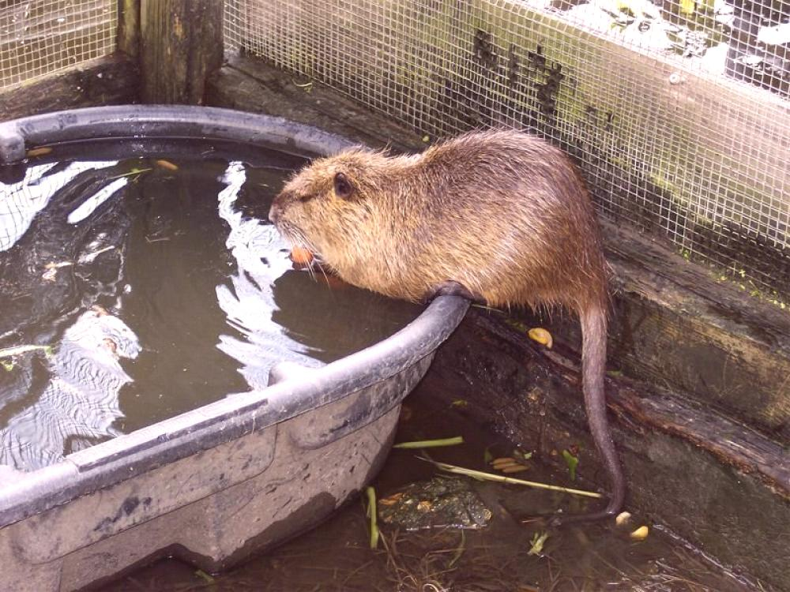
Izdignuti kavezi sa vodom za kupanje

Slide 15
Gajenje u izdignutim kavezima bez vode – „suvi kavezi“
Životinje dobijaju samo vodu za piće.
Pod je od žičane mreže.
Poseban režim ishrane u određenim i stalnim mikroklimatskim uslovima i uz stroge mere zoohigijene.
U ovakvim kavezima moguće je koristiti peletiranu hranu koja se dozira automatskim hranilicama.

Slide 16
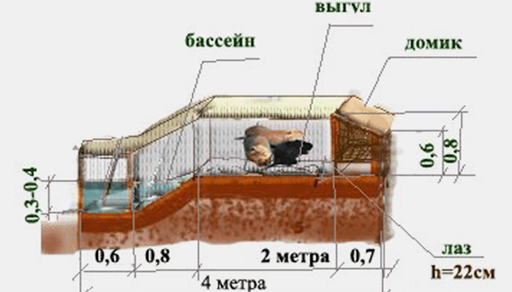
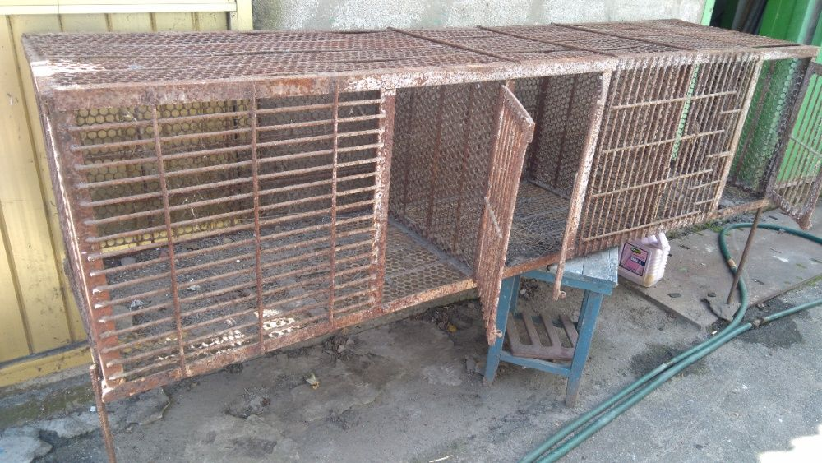
Izdignuti kavezi bez vode

Slide 17
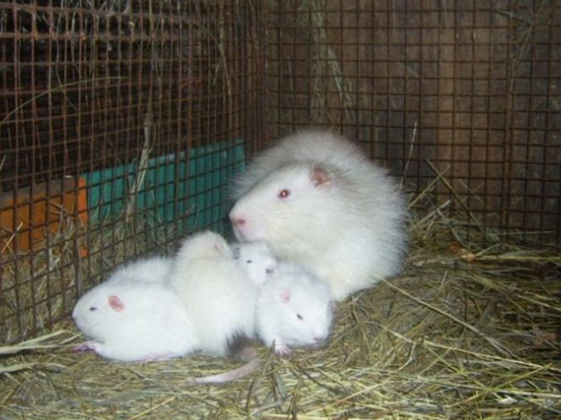

Slide 18
Ishrana nutrija
Nutrija je vodeni glodar – biljojed.
Hrani se vodenim biljkama, siromašnim celulozom.
Teže vari hranu sa većim procentom sirovih vlakana.
Želudac nutrije može da primi i veliku količinu vode što je posledica sredine u kojoj živi.
Ishrana na uzgajalištima treba da je raznovrsna, bogata mineralima i vitaminima.
Hranu animalnog porekla uzima u minimalnim količinama.
Osnovna hrana nutrija su sočne zeljaste biljke, a nedostatak ugljenih hidrata i mineralnih materija nadoknađuje uzimanjem zrnaste hrane.

Slide 19
Koncentrovana hraniva
Koriste se kao dopunska hraniva, industrijski pripremljeni koncentrati u vidu peleta (granula).
Ovi koncentrati treba da zamene zrnastu hranu, mineralne dodatke i vitaminske premikse.
Peleti se proizvode od lucerkinog brašna, mlevenog zrnevlja raznih žitarica, suncokretove sačme, mleka u prahu, kvasca, koštanog brašna, NaCl-a i vitaminskih premiksa.
Peleti za nutrije se pripremaju na matricama prečnika 5-6mm.
Smesa za peletiranje ne sme da sadrži: drobljene školjke, pesak, staklo, karbamid (urea), gljivice, plesni itd.

Slide 20
Razmnožavanje nutrija
Polno sazrevanje sa 4 meseca, ali tek sa 7-12 meseci sposobna za priplod.
Estrus se javlja od četvrtog meseca i veoma je izražen.
Nagon za parenjem polno zrelih mužjaka u prisustvu ženki je stalan.
Parenje traje 2-4 minuta i može se ponoviti nekoliko puta (zato je važno držati ih odvojeno).
Jednom mužjaku pripada najviše 20 ženki.
Načini parenja: divlje parenje, grupno parenje, haremsko parenje i parenje iz ruke.
Postoji još i sezonsko i godišnje jednokratno parenje.

Slide 21
Gravidnost traje oko 130 dana.
Pauza između rađanja mladunčadi je 5-95 minuta.
Majke nakon parusa 2-3 dana ne uzimaju hranu što ih iscrpljuje.
Težina mladunčadi na porođaju 260-280g.
Brižne su majke, ali ukoliko ih nešto uplaši za vreme partusa mogu da prožderu posteljicu i plodove. Ukoliko se ponovi prilikom sledećeg okota, tu majku isključiti iz priploda.
Dojenje traje 6-8 nedelja, ali već sa 7-10 dana mladi jedu meku hranu.
Ukoliko majka nema dovoljno mleka poželjno je da se mladunčad podmetnu pod drugu majku ili ih veštački othraniti (hranjenje na 90-120 min, kravljim mlekom sa dodatkom slatke pavlake, T 38℃)

Slide 22
Bolesti nutrije
Najčešće bolesti nutrije:
Salmoneloza – najčešće napada mlade (do 6 meseci starosti).Izvor kontaminacije zagađena voda, hrana ili kontakt sa obolelim osobama.
Pastereloza - zarazna bolest, koja često napada goveda i krznaše, uzrokovana je pasterilnim klicama. Najčešće su izloženi mladi od 2 ili 3 meseca starosti. Njihova infekcija pestellelozom javlja se kroz kontaminiranu hranu i vodu, ponekad kroz respiratorni trakt. Vrh infekcije javlja se u toploj sezoni ređe u jesen.
​​Streptokokoze - zarazna bolest koju uzrokuju streptokoke. Može se javiti u bilo kojoj dobi, ali mlade i gravidne životinje su osetljivije na patogene. Životinje se ređe razboljevaju ako se čuvaju odvojeno u kavezima nego u grupi.

Slide 23
Kolibakterioza - ovu zaraznu bolest uzrokuje E. coli, koja najčešće pogađa gravidne i mlada nutrije. Infekcija se događa čak i u maternici ili iz kontaminirane vode i hrane, te brzo inficira oslabljene životinje sa slabim imunitetom. Novorođenčad zaražena kolibakteriozom u maternici uglavnom ne žive duže od dve nedelje.
Nutrije takođe mogu da obole od upale pluća, kokcidioze, raznih preloma kostiju,patološkog mršavljenja itd.

Slide 24
Meso nutrija
Meso nutrije se razlikuje od svinjskog i goveđeg mesa po svojim suptilnim aromama i specifičnom ukusu.
Kod ljudi koji redovno jedu meso nutrije, primećuju se pozitivne promene u organizmu.
Karakteristična svojstva mesa:
boja nalikuje govedini;
ukus je sličan piletini ili teletini;
u prisustvu minerala, masti, proteina i vitamina, meso nutrije se ne može uporediti ni sa jednom od poznatih vrsta mesa.
Proizvod je izuzetna poslastica i skupa je.

Slide 25
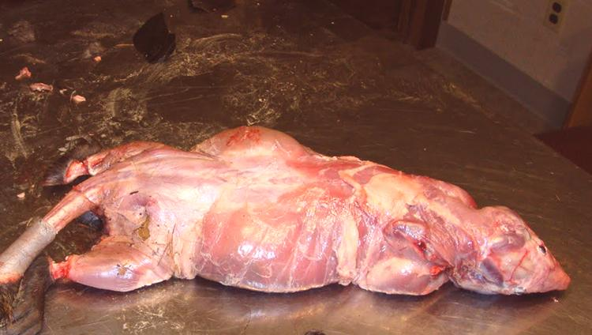
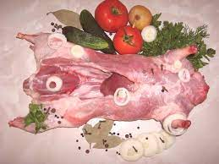
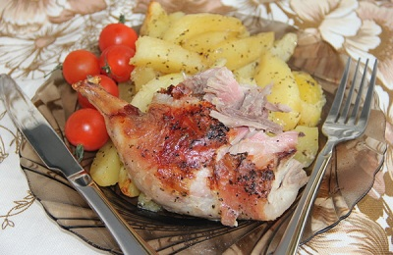
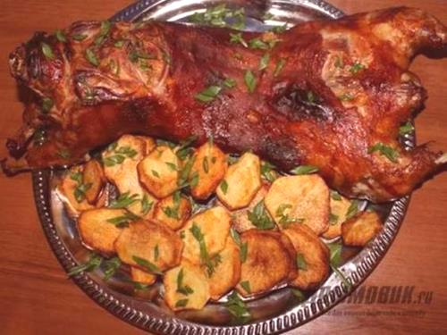

Slide 26
Pozitivni zdravstveni efekti:
jača imunološki sistem (preporučuju nutricionisti nakon iscrpljujućeg fizičkog napora i dugotrajnih bolesti),
neguje telo, pružajući potrebne proteine, vitamine i minerale (pomaže u gubitku viška kilograma),
povećava vitalnost (pomaže u suzbijanju pospanosti, nesanice),
poboljšava stanje kose, noktiju i kože,
stimuliše proizvodnju hormona štitne žlezde (preporučuje se za disfunkciju štitnjače),
aktivira metabolizam,
poboljšava krvnu sliku (kod anemije).

Slide 27
Krzno nutrije
Dlačni pokrivač nutrije:
donji dlačni pokrivač (tvorevina pahuljastih i kraćih prelaznih dlaka) i
pokrovne dlake (sloj dužih prelaznih i osjastih dlaka).
Sloj donjih dlaka čine niti dužine do 2,5cm, pokrovne dlake su dužine do 8cm.
Prelazne dlake su po boji, obliku i preseku slične osjastim dlakama, ali su kraće i tanje.
Donje dlake delimo na fine i grube. Prve su prosečne debljine oko 12 mikrometra, a druge oko 23 mikrometra.
Gustoća je jedna od glavnih vrednosti krzna nutrije (70-310 dlačnih niti na mm² u zavisnosti od mesta na koži i stepena zrelosti dlačnog pokrivača).

Slide 28
Zrelost dlačnog pokrivača utvrđuje se ispitivanjem trbušnog dela kože.
Prvo sazrevanje nastupa između 7 i 12 meseca života, zavisno od nasleđenih osobina i fizičke kondicije životinje.
Posle prvog sazrevanja, nutrije menjaju dlačni pokrivač u proleće i u jesen, a sledeća sazrevanja nastupaju samo u zimskom periodu.
Boja može biti standardna i mutirana.
One nutrije koje bojom podsećaju na divlje nazivamo standardnim.
Mutirane mogu imati različitu boju dlačnog pokrivača (crnu, belu, zlatnu, bisernu, smeđu, jelen), što se postiže pravilnom selekcijom nutrija.

Slide 29
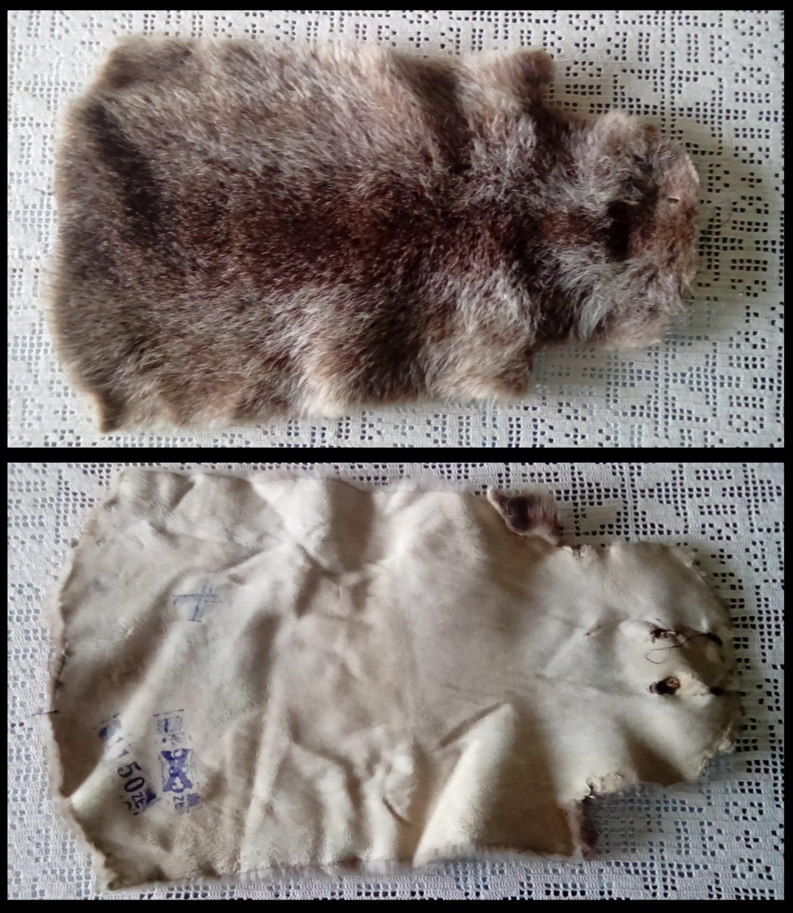
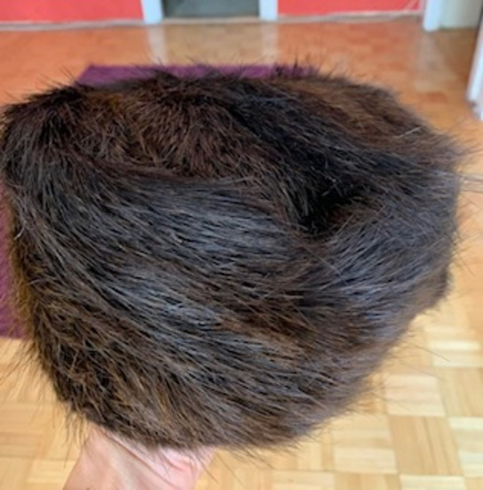

Slide 30
